Slide 1
Recursion
재귀

Slide 2
재귀란?
함수가 자기자신을 불러옴으로써 반복하는 것
쓰는이유?

Slide 3

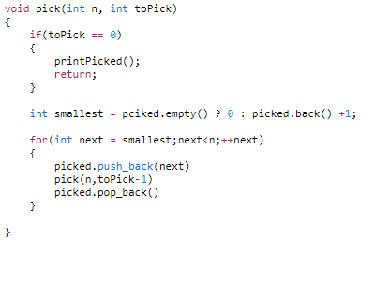
0~N개중 M개를 선택해야 하는 문제
M=2
M=3
3중
M=8
8중
완전탐색을 구현하는 도구

Slide 4
활용
피보나치, 팩토리얼, 하노이탑
DP (다이나믹 프로그래밍)
Divide and Conquer
DFS, BFS
BinarySearch

Slide 5




하노이탑

Slide 6
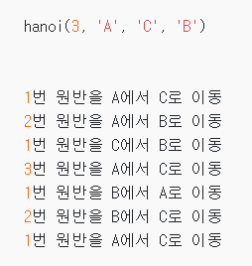
하노이탑
void move(int from, int to)
{ printf("\nMove from %d to %d", from, to); } void hanoi(int n, int from, int by, int to){ if (n == 1) move(from, to); else
{ hanoi(n - 1, from, to, by);
move(from, to); hanoi(n - 1, by, from, to); } }

Slide 7
색종이 만들기
https://www.acmicpc.net/problem/2630

Slide 8
Fin.

